Slide 1
Подготовка к обучению грамоте
Звук [й']
Буква Й

Slide 2
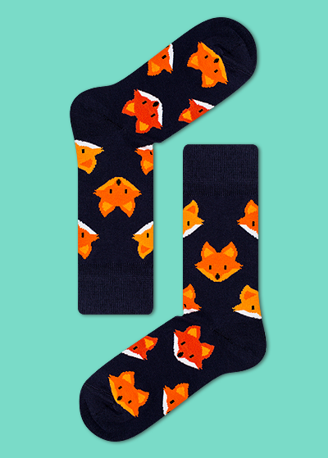
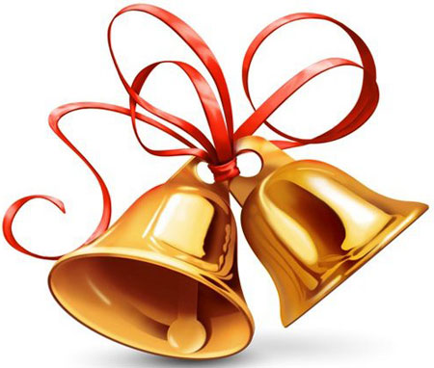
Звук [й']
согласный
Непарный
Всегда мягкий
Звонкий

Slide 5
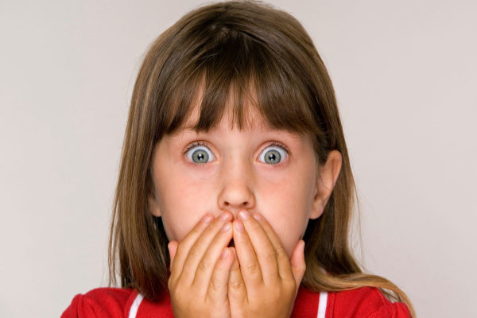
Как вскрикивают от испуга?
ОЙ!

Slide 6
Доскажите словечко
Дом на рельсах тут как тут,
Всех умчит он в пять минут.
Ты садись и не зевай,
Отправляется …

Slide 7
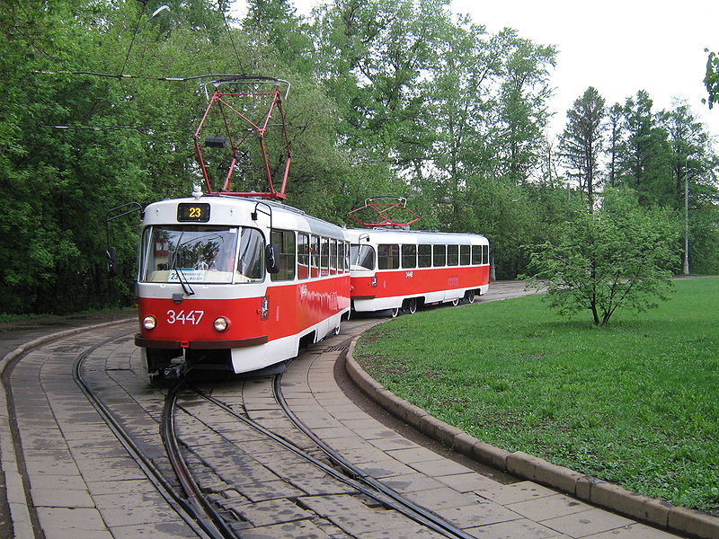

Slide 8
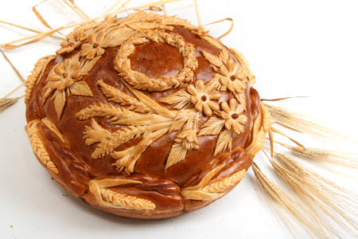
Доскажите словечко
Что мы ели, угадай?
Кара …

Slide 9
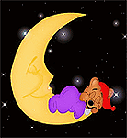
Доскажите словечко
Что нам пели, угадай?
Баю …

Slide 10
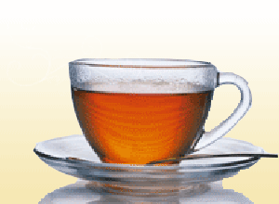
Доскажите словечко
Что в стакане, угадай?
Сладкий …

Slide 11
Назовите слова, начинающиеся с й

Slide 12
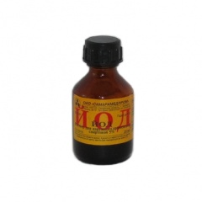
А на даче иногда
Может встретиться беда.
Разобьёшь коленку если,
Не найдёшь его полезней!
Хоть немного и пожжёт,
Но зато поможет...

Slide 13
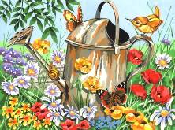
Провести звуко буквенный анализ слов!
Из железа тучка,
А из тучки — ручка.
Эта тучка по порядку
Обошла за грядкой грядку.

Slide 14
Проверь себя! Звук Й

Slide 15
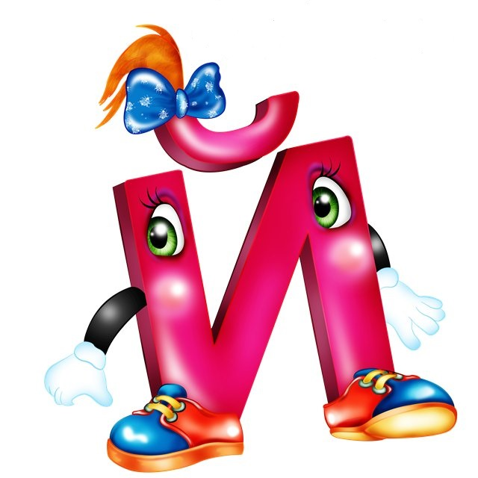
На что похожа буква?
Букву Й зовут «И кратким».
Й как И в твоей тетрадке.
Чтобы Й не путать с И,
Сверху галочку пиши.

Slide 16
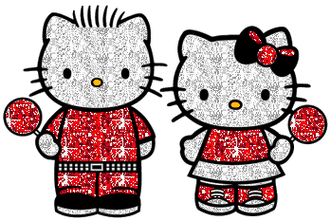
Почитаем !
ай айва зайка – заика
ой мой трамвай – трамваи
ый новый война – воин
ий синий строй - строит

Slide 17
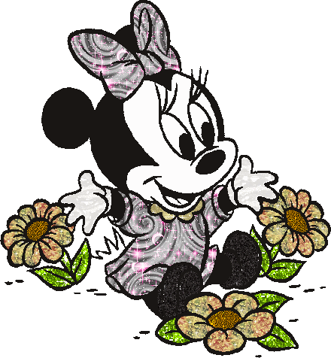
Поиграем ! Добавьте предметы. Например: Карандаш какой? Красный
Какой? Какая? Какое? Какие?
красный красная красное красные
хороший хорошая хорошее хорошие
рыжий рыжая рыжее рыжие

Slide 18
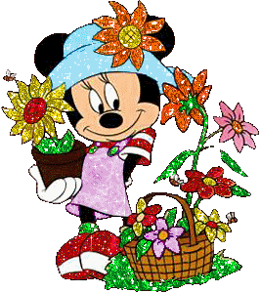
Угадайте сказочных героев

Slide 19
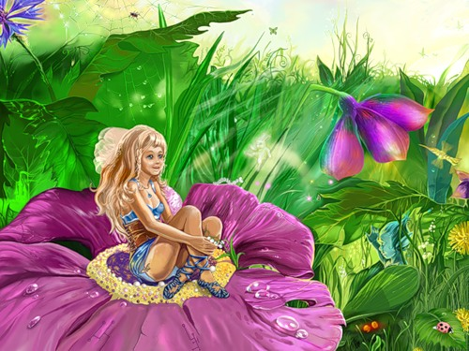

Slide 20
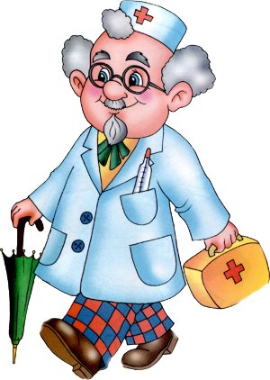

Slide 21
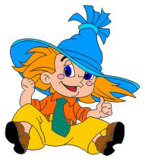

Slide 22
Почему Дюймовочка,
Айболит и Незнайка
пришли к нам на занятие?
й

Slide 23
Отгадайте ребус
100 Й

Slide 24
Внимательны ли вы были на занятии?
Вспомни слова с й в конце слова
Вспомни слова с й в середине слова
Вспомни слова с й в начале слова

Slide 25
Буква Й.
Что я забыла дописать?
Добавь

Slide 26
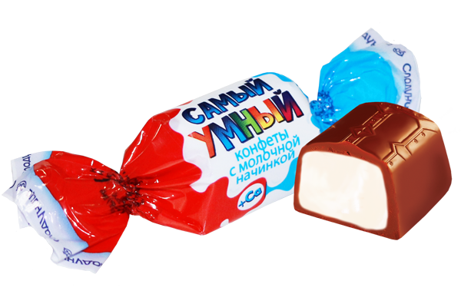
Молодец!

